Slide 1
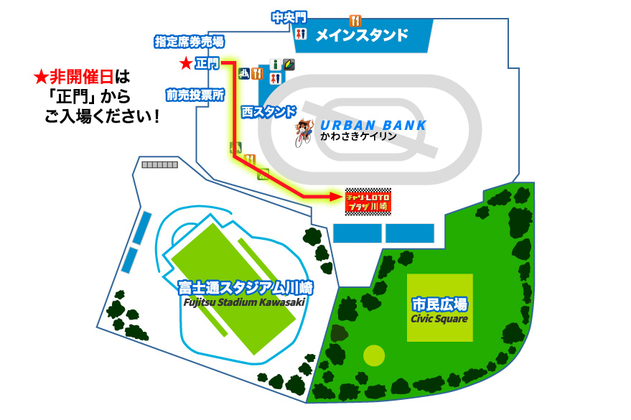

お知らせ
本日は機器メンテナンスのため、
バックスタンドのみの営業とさせて
いただきます。
西スタンドの閉店期間は1週間ほどとなる見込みです。
皆様にはご不便、ご迷惑をおかけ致しますが、ご了解
いただけますよう何卒よろしくお願い申し上げます。

